Slide 1


毕业论文期末答辩
《基于深度学习的自动机规范挖掘器的设计与实现》
汇报人
指导老师
张浩楠
张南
2020年5月29日

Slide 2



目录
CONTENTS
研究内容
02
系统总体设计
01
Research content and research steps
Related Technology Introduction
03
主要工作
04
结论
Main work
Result

Slide 3

PART 01
研究内容
Research content and research steps

Slide 4
01
研究内容
研究内容
代码框架和类库包含大量封装好的代码实现和繁多的功能，其通过应用程序编程接口（APIs）为用户提供重用或专门的功能。但是由于接口的具体实现对于用户来说属于“黑盒”属性，在接口调用过程中因为一些不知名的假设和需求，正确使用一些大型复杂的API可出现一系列问题。在过去的近十年里，很多研究团队开发出了很多技术来自动推断那些未被文档化记录的APIs属性。例如，通过挖掘函数调用序列的信息来检测那些不正常的输入序列；检测软件bug等。
而且规范文档的编写需要花费开发人员大量的精力和时间；目前很多自动化方法被提出来帮助开发人员降低人工起草规范化文档的成本，其中包括有限状态自动机(FSA)，使用FSA来表达序列模式是一种很好的方法，但是生成的FSA模型精确度都不高。
因此，能够提出一种基于FSA的规范挖掘算法，使得推断出的FSA模型精度能够更高，泛化能力更强，且不容易陷入过拟合等问题，是一项意义深远的工作；面对人工起草规范文档代价高昂的今天，自动化的规范挖掘方法显得尤为重要。

Slide 5
PART 02
系统总体设计
System Design

Slide 6
02
总体框图
子集挑选
RNNLM搭建
特征抽取
模型选择
聚类
FSA
1.子集挑选
2.RNNLM
原始数据集庞大的数据量可以满足神经网络模型的训练，但在构建有限状态自动机（FSA）的其他方面，并不需要如此多的数据。因此，需要对训练数据进行采样，采样的子集需能够代表全部的训练数据集，覆盖了原始数据集中的所有共现方法对。
基于递归神经网络的语言模型（RNNLM）是本次工作的实现重点，主要是对以前系统中的语言模型进行的改进和优化，将基于普通RNN的架构改写成基于编码器-解码器网络和注意力机制的结构，有效提升了FSA的精度和谐波平均值的分数。

Slide 7
02
系统设计
特征抽取
将提取的方法序列输入训练好的RNNLM中，然后将输出的预测值存储起来，为后续的特征聚类做数据准备。对抽样的子集进行处理，可以构造一棵前缀树接收器（PTA）。前缀树接收器是一个树形的确定有限状态自动机（DFA），接受状态为叶子节点。
聚类
聚类操作使用了抽取出来的特征，原本的系统实现使用了k-means、层次聚类两种算法来对前缀树接受器（PTA）的状态节点进行合并，本此工作在此基础上新增了不包含聚类参数的DBSCAN聚类算法来测试不同聚类算法对输出模型的影响。
模型选择
最后，使用前人提出的一种算法计算每个自动机的精度和召回率并计算调和平均值F-score，选择F分数最高的模型作为算法的输出。

Slide 8
PART 03
主要工作
Main work

Slide 9
03
主要工作
在基于前人的系统实现中，本此工作主要着眼于以下三个方面对系统的语言模型搭建部分（RNNLM）进行改进。
Embedding
Seq2seq
Attention
seq2seq是一个编码器-解码器结构的网络，它的输入是一个序列，输出也是一个序列。编码器中将一个可变长度的序列变为固定长度的向量表达，解码器再将这个固定长度的向量变成可变长度的目标序列。在本次模型训练过程中，编码器和解码器所使用的序列是同一个方法序列，因此模型在预测时，输入一个方法，那么输出是一组概率向量，表示的是该方法后下一个调用方法的概率值。
注意力机制和seq2seq组合使用，对本文后续工作产生了很大的帮助，显著提高了模型的F分数。不同于寻常的seq2seq模型对每个输入向量都保持相同的权重，attention对给定的输入方法序列[x1,x2..,xn]中的每个时间步采用不同的权重值来体现输入xt对此刻输出的影响因子大小，使得输出序列只“关注”对它有用的那些信息，从而对不那么重要的信息进行忽略。
由于文本化的信息不能送入神经网络模型，而且由于one-hot向量不能反映序列中方法调用的前后关系，因此使用了词嵌入对序列中的方法进行了数值化编码，对目标类库中的每一个方法，将他们表示成一个32维的向量，再送入神经网络进行训练。

Slide 10
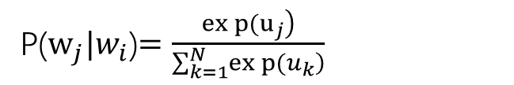
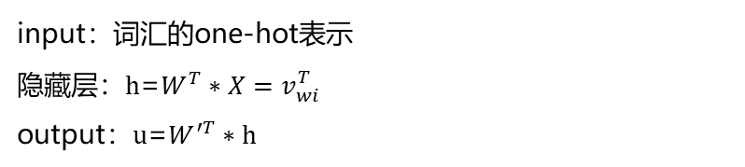
03
主要工作
Embedding
Embedding也是一个将离散变量转为连续变量的一种方式，但较于one-hot编码，embedding不光可以减少离散向量的空间维数，同时在向量空间中每个变量不是正交的，其表征了不同词和词之间的距离关系：语义相近的词向量距离较近，语义相悖的距离较远。其基本思想就是上下文相似的两个词，它们的词向量也应该相似。即词Wi上下范围为1的话，Wi-1和Wi+1的词向量和Wi的词向量是比较相似的。
0
0
第i个method的数值化表示
0
1
……
……
…
input：词汇的one-hot表示
隐藏层：$h$=$W^{T}∗X=v_{wi}^{T}$
output：$u$=$W^{′T}∗h$
0
0
0
0
N 维向量
P($w_{j}|w_{i}$)$=\frac{\left.exp{(}u_{j}\right)}{\sum_{k=1}^{N}{\left.exp{(}u_{k}\right)}}$
N 维one-hot向量
32个neurons

Slide 11
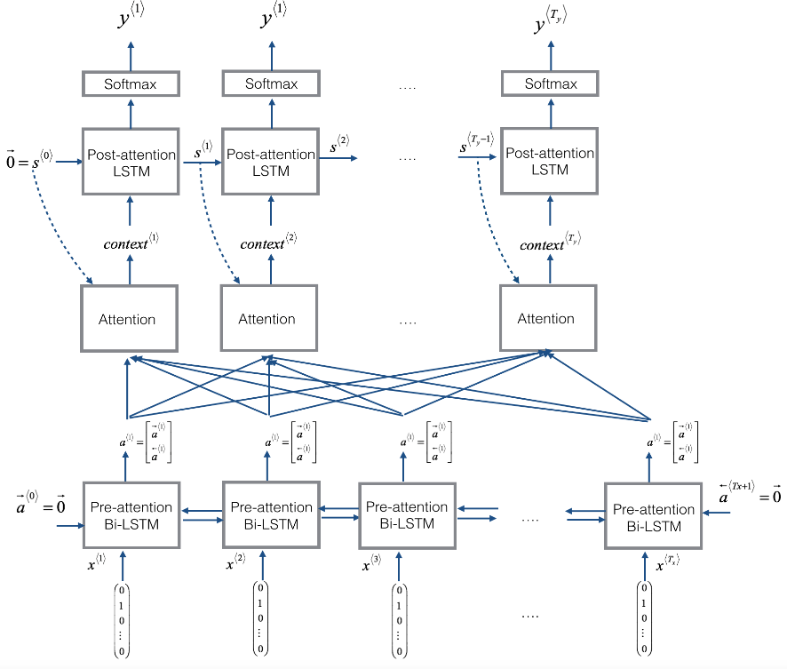
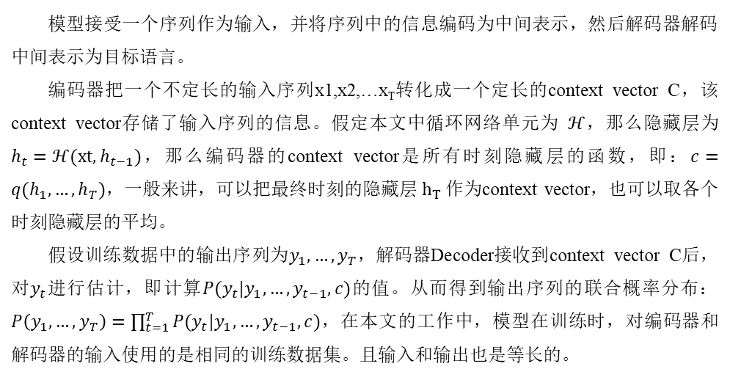
03
主要工作
seq2seq
模型接受一个序列作为输入，并将序列中的信息编码为中间表示，然后解码器解码中间表示为目标语言。
编码器把一个不定长的输入序列x1,x2,…x_{T}转化成一个定长的context vector C，该context vector存储了输入序列的信息。假定本文中循环网络单元为 $ℋ$，那么隐藏层为$h_{t}=ℋ(xt,h_{t−1})$，那么编码器的context vector是所有时刻隐藏层的函数，即：$c=q(h_{1},…,h_{T})$，一般来讲，可以把最终时刻的隐藏层${ h}_{T}$作为context vector，也可以取各个时刻隐藏层的平均。
假设训练数据中的输出序列为$y_{1},…,y_{T}$，解码器Decoder接收到context vector C后，对$y_{t}$进行估计，即计算$P(y_{t}|y_{1},…,y_{t−1},c)$的值。从而得到输出序列的联合概率分布：$P\left(y_{1},…,y_{T}\right)=\prod_{t=1}^{T}{P(y_{t}|y_{1},…,y_{t−1},c)}$，在本文的工作中，模型在训练时，对编码器和解码器的输入使用的是相同的训练数据集。且输入和输出也是等长的。

Slide 12
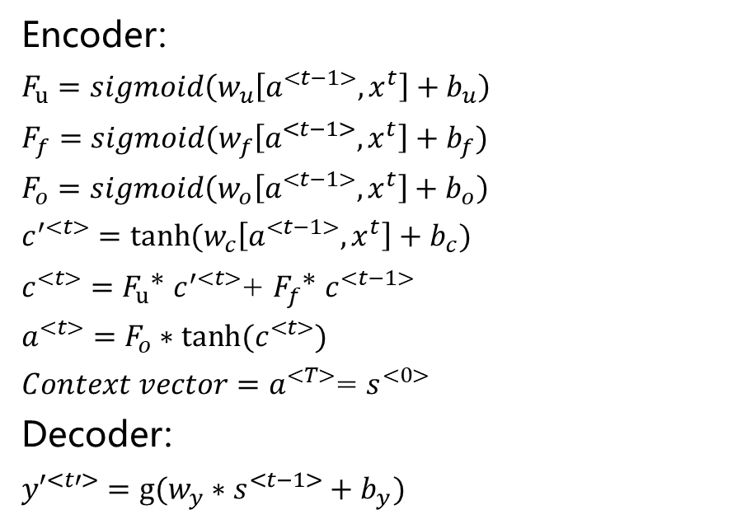
03
数学原理
seq2seq
Encoder:
$$F_{u}=sigmoid\left(w_{u}\left[a^{<t−1>},x^{t}\right]+b_{u}\right)$$
$$F_{f}=sigmoid(w_{f}\left[a^{<t−1>},x^{t}\right]+b_{f})$$
$$F_{o}=sigmoid\left(w_{o}\left[a^{<t−1>},x^{t}\right]+b_{o}\right)$$
$$c^{′<t>}=tanh⁡(w_{c}\left[a^{<t−1>},x^{t}\right]+b_{c})$$
$c^{<t>}=$ $F_{u}$* $c^{′<t>}$+ $F_{f}$* $c^{<t−1>}$
$a^{<t>}=$ $F_{o}∗tanh⁡(c^{<t>})$
$Context vector=a^{<T>}$= $s^{<0>}$
Decoder:
$${y′}^{<t′>}=g⁡(w_{y}∗s^{<t−1>}+b_{y})$$

Slide 13
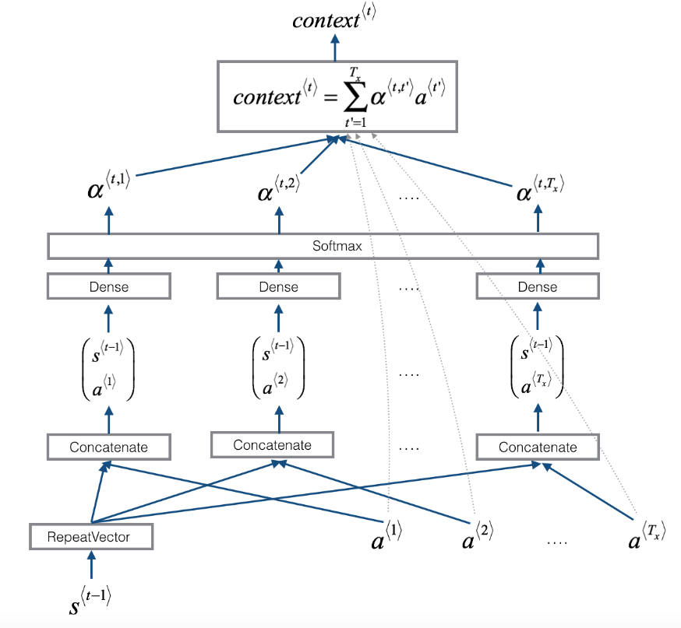
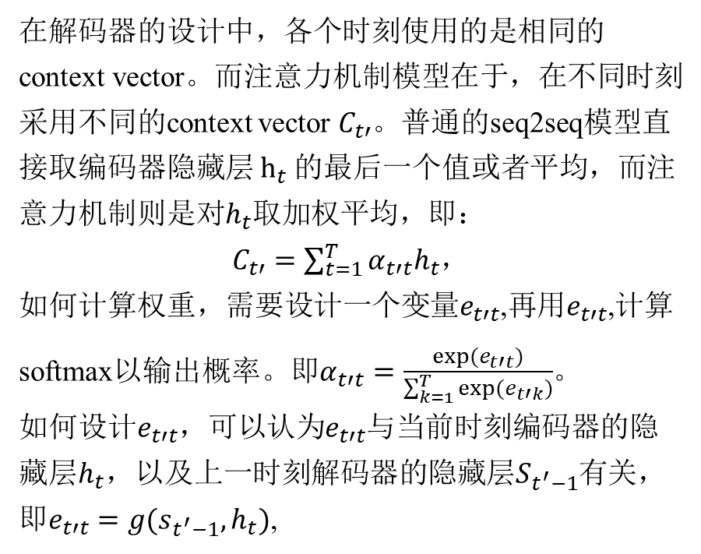
03
数学原理
Attention
在解码器的设计中，各个时刻使用的是相同的context vector。而注意力机制模型在于，在不同时刻采用不同的context vector $C_{t′}$。普通的seq2seq模型直接取编码器隐藏层 $h_{t}$的最后一个值或者平均，而注意力机制则是对$h_{t}$取加权平均，即：
$C_{t′}=\sum_{t=1}^{T}{α_{t′t}h_{t}}$，
如何计算权重，${\text{需要设计一个变量}e}_{t′t}$,再用$e_{t′t}$,计算softmax以输出概率。即$α_{t′t}=\frac{exp⁡(e_{t′t})}{\sum_{k=1}^{T}{exp⁡(e_{t′k})}}$。
如何设计$e_{t′t}$，可以认为$e_{t′t}$与当前时刻编码器的隐藏层$h_{t}$，以及上一时刻解码器的隐藏层$S_{t^{′}−1}$有关，即$e_{t′t}=g(s_{t^{′}−1},h_{t})$,

Slide 14

03
数学原理
Attention
$input：x$=($x_{1},x_{2},..,x_{N}$)
$output：x$=($y_{1},y_{2},..,y_{N}$)
$${encoder:a}^{t}=BiLSTM\left(a^{t−1},x^{t}\right)$$
$${decoder:s}^{t′}=BiLSTM(s^{t−1′},c^{t′})$$
$$C^{t′}=\sum_{t=1}^{T}{α^{t′t}a^{t}}$$
$α^{t′t}=\frac{exp⁡(e_{t′t})}{\sum_{k=1}^{T}{exp⁡(e_{t′k})}}$ $e_{t′t}=score (a^{t},s^{<t−1′>}$)$=tanh⁡(w_{a}∗[a^{t},s^{<t−1′>}])$
$s^{<t′>}$=$tanh⁡(w_{c}[c^{t^{′}},s^{<t−1′>}])$
$$y^{<t′>}=softmax(w_{s}∗s^{<t′>})$$

Slide 15
03
主要工作
DBSCAN
聚类操作使用了来自RNNLM的输出，使用k-means、层次聚类和DBSCAN三种算法来对FSA的状态节点进行合并。前二者是系统本身使用的聚类算法，由于k-means和层次聚类算法需要传入聚类参数C，因此不同的数值情况下会产生多个不同的FSA模型。C的范围默认为2-20，因此，总共会产生38个FSA模型；但是每次需要传参造成算法比较繁琐，因此本此工作在两种聚类算法的基础上，增加了DBSCAN算法，它不需要传入任何聚类参数，因此对于某一个目标类库，DBSCAN不同于k-means和层次聚类，它只会生成一个有限状态自动机模型（FSA）。聚类算法所做的工作就是将特征相似的状态节点进行合并，使得构造出的自动状态机更加简单，具备更强的泛化能力和鲁棒性。

Slide 16
PART 04
结论
Result

Slide 17
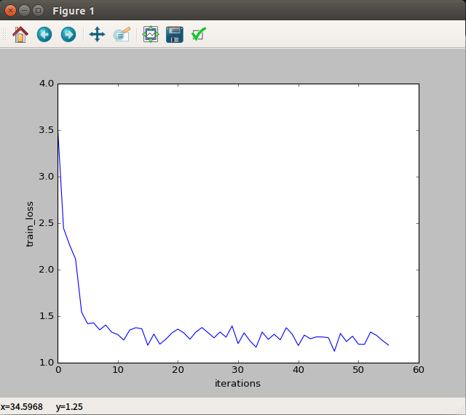
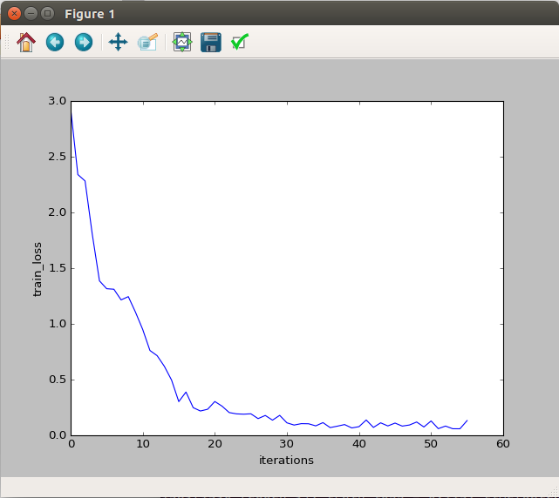
04
实验结果
不同的RNNLM对比
本此工作的数据集来自前人使用Randoop生成的11个JAVA目标类库，左图是利用其中一个数据集——ArrayList数据集训练出来的语言模型。相较于原来系统中使用的普通RNN架构(图a)来说，使用seq2seq+attention搭建的语言模型(图b)最后收敛到更小的loss,但是随之而来相应的计算时间会增加，模型收敛的会比较慢。
图a. 普通RNN结构，每25个mini_batch采样
图b. 基于seq2seq和attention，每25个mini_batch采样

Slide 18
04
实验结果
模型的F1分数
表1 基于RNN的模型分数
表2 基于seq2seq+attention的模型分数
目标类 | F1-score（%） | 目标类 | F1-score（%）
ArrayList | 22.1 | Signature | 100
HashMap | 86.71 | Socket | 54.24
HashSet | 76.84 | StackAr | 74.38
Hashtable | 79.92 | StringTokenizer | 100
LinkedList | 30.98 | ZipOutputStream | 88.82
NFST | 77.52 | Average | 71.97
目标类 | F1-score（%） | 目标类 | F1-score（%）
ArrayList | 91.6 | Signature | 100
HashMap | 98.7 | Socket | 99.4
HashSet | 100 | StackAr | 100
Hashtable | 100 | StringTokenizer | 100
LinkedList | 88.6 | ZipOutputStream | 97.6
NFST | 98.5 | Average | 97.7

Slide 19
04
实验结果
结论
在软件系统中，正式化的文档规范有着举足轻重的作用，不论对软件的维护，还是对开发人员的调试来说，规范文档都扮演者重要的角色。本文根据前人的研究实现了一种基于深度学习的自动机规范挖掘器，该软件的设计基于递归神经网络的语言模型（RNNLM）来挖掘出执行序列中的规范，并推断出有限状态自动机模型（FSA）。整个设计工作所使用的数据集采用了前人在规范挖掘中生成好的数据集，包含11种目标类库，并作为训练集来训练基于递归神经网络语言模型（RNNLM）。本文对前人的研究工作进行了改进，使得算法输出的FSA模型F1分数更高，具体包括：使用编码器-解码器网络和注意力机制重新搭建了基于递归神经网络的语言模型（RNNLM），以及在后续的自动机构建的聚类子步骤新增加了不需要参数的聚类算法——DBSCAN来合并前缀树接受器（PTA）的相似状态节点。
对基于递归神经网络的基本语言模型使用了编码器-解码器网络和注意力机制，使得模型的损失（loss）较普通的RNN语言模型更小，对后续搭建的前缀树接收器的状态节点的特征信息捕捉的更加精确，生成的模型鲁棒性和泛化性也更强。

Slide 20



感谢观看
汇报人
指导老师
张浩楠
张南
2020年5月29日

